Slide 1
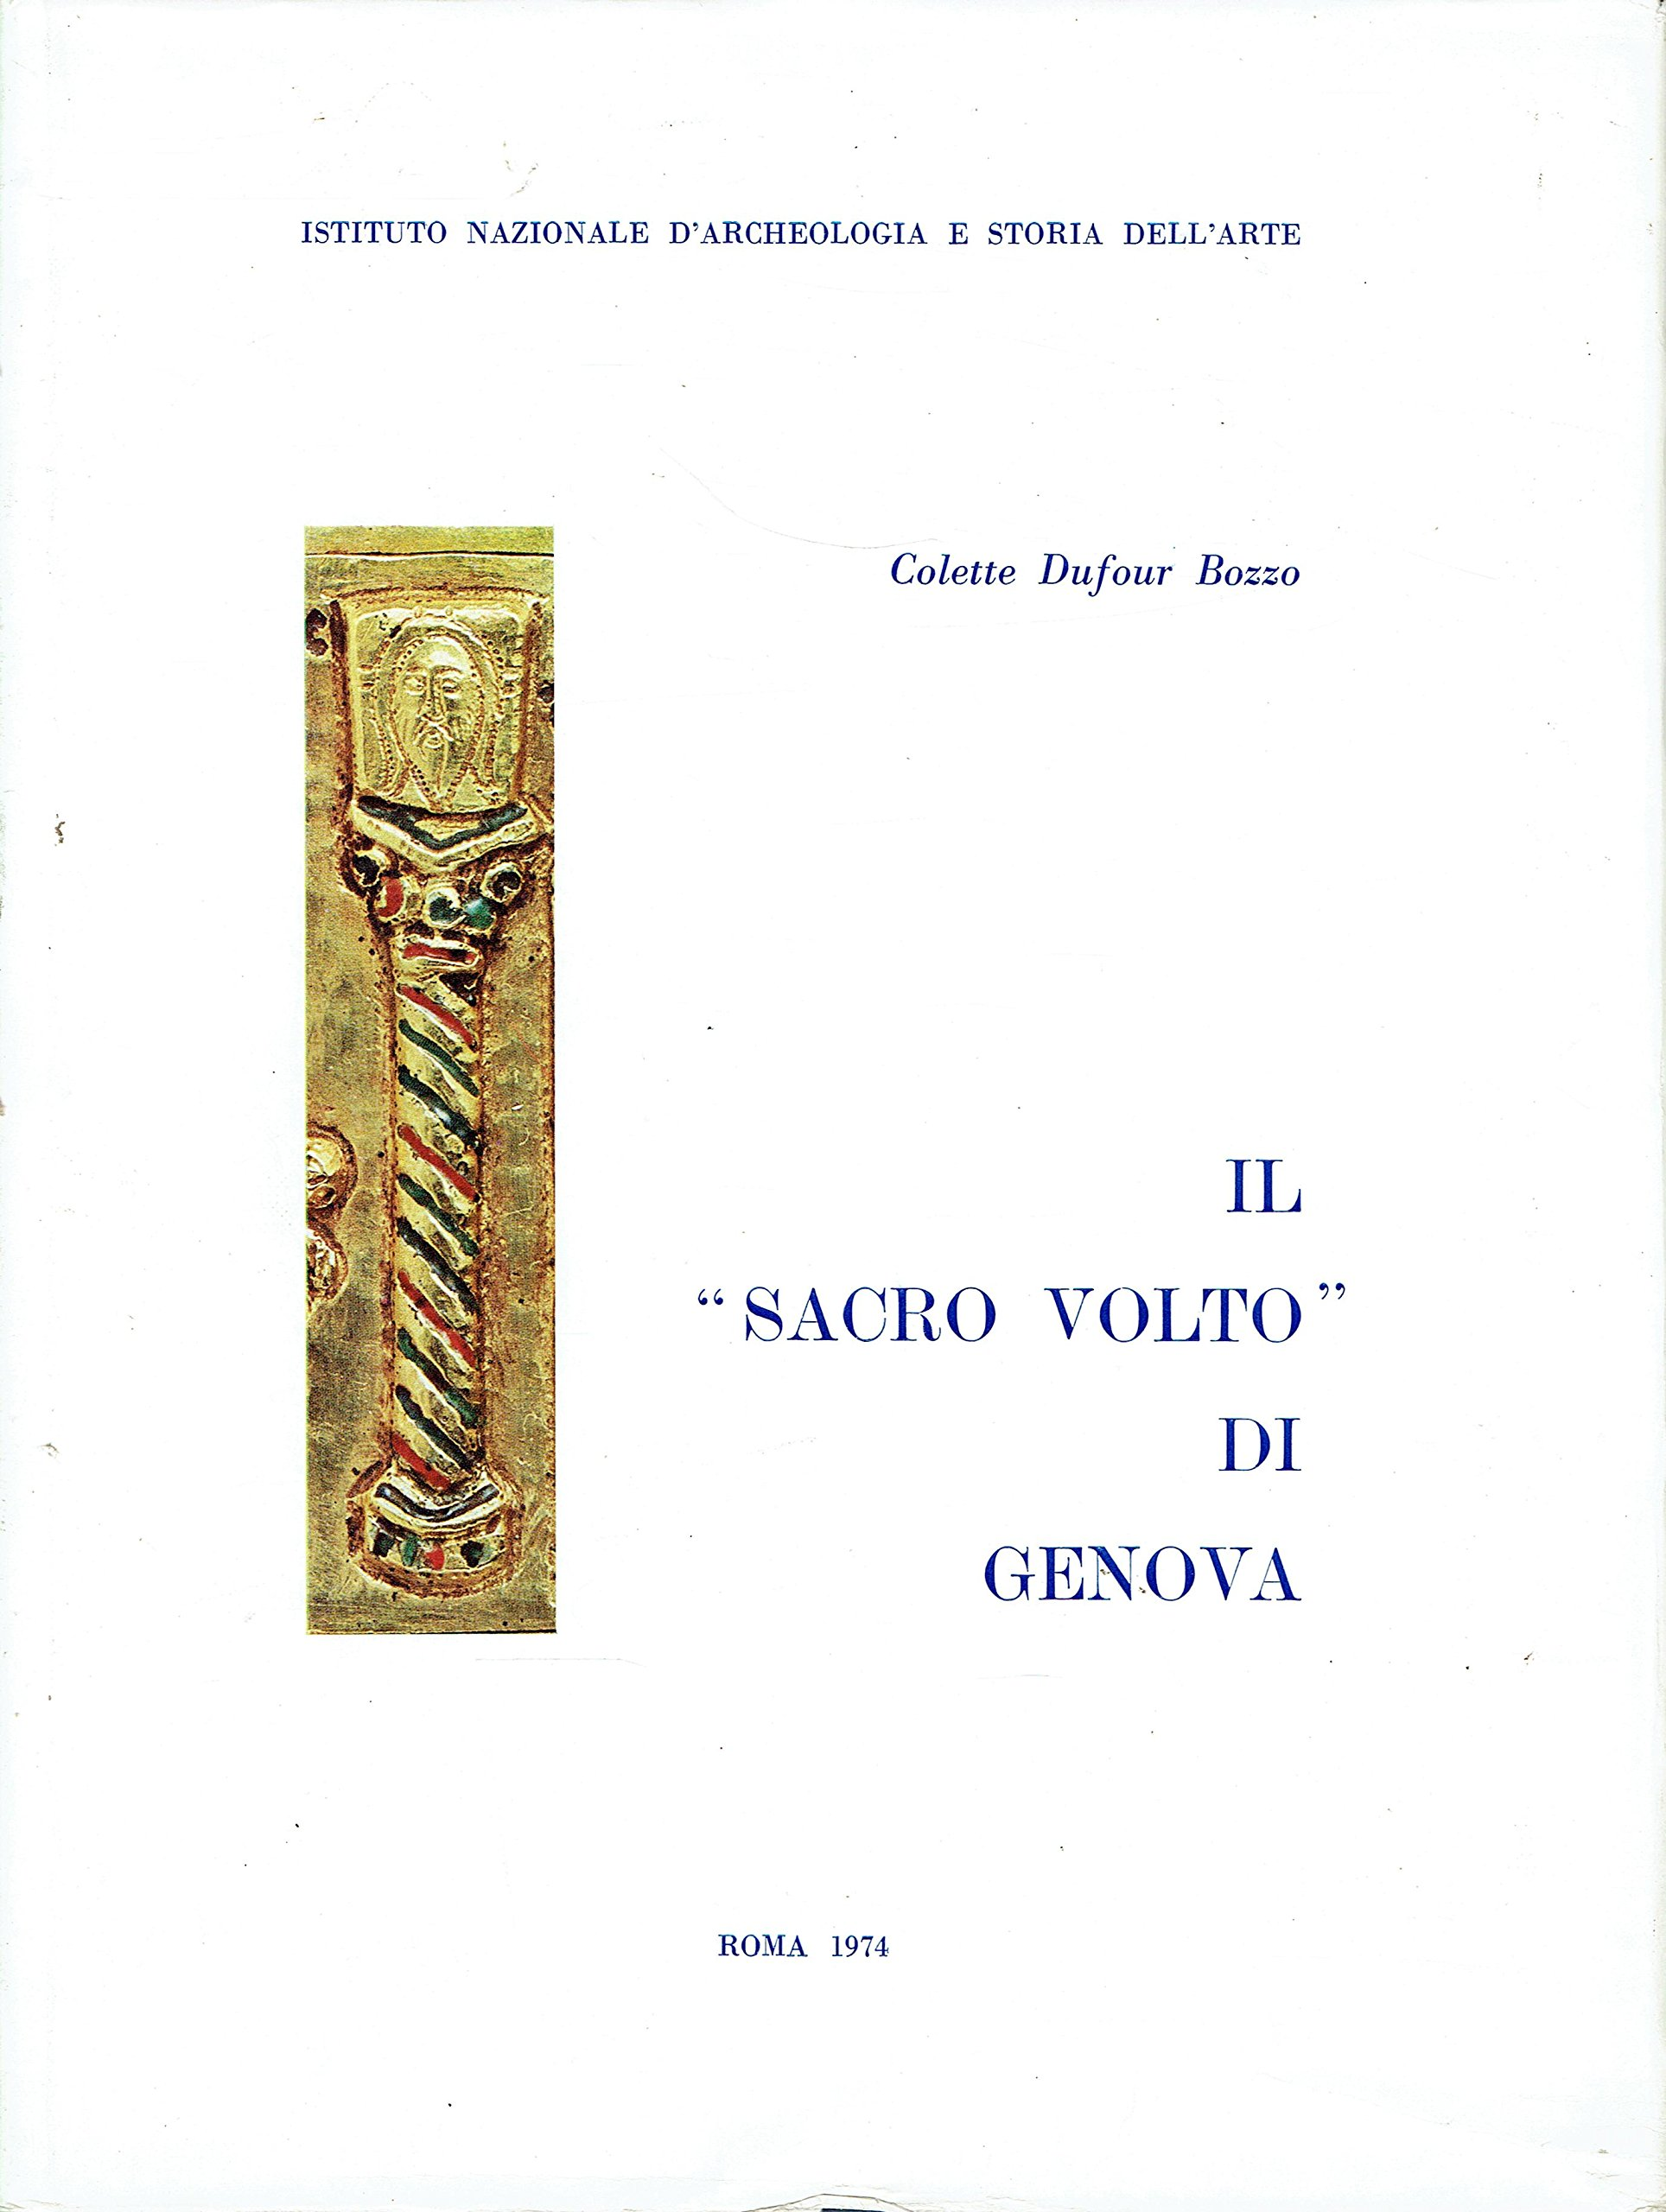

Slide 2
Max von Sydow, 1929-2020

Slide 5
Londra, British Museum

